Slide 1
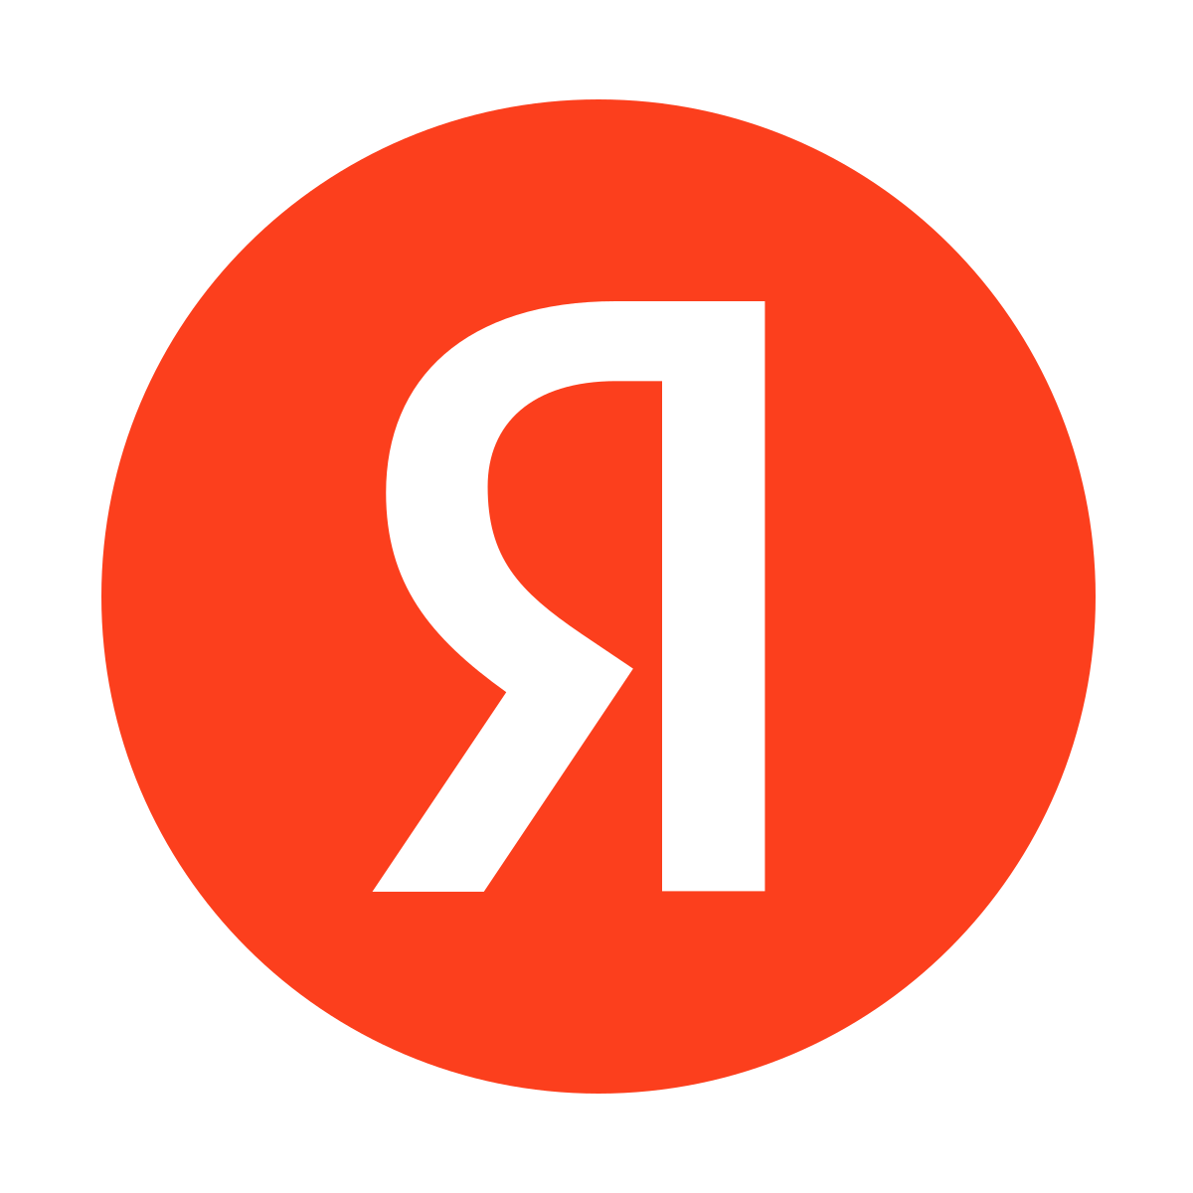

Yandex Tracker
Создание и управление проектами
Подготовили:
Петелин И.А
Щеткин Д.С
Пальчук Г.А

Slide 2
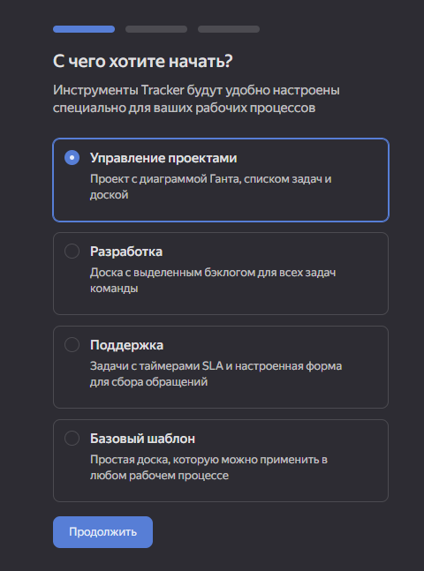
Создание проекта
Создание проекта является бесплатной функцией Я.Трекера и представляет поэтапный выбор настроек общего функционала проекта.
Акцент проекта можно определить управлением, разработкой или поддержкой.
Рис. 1

Slide 3
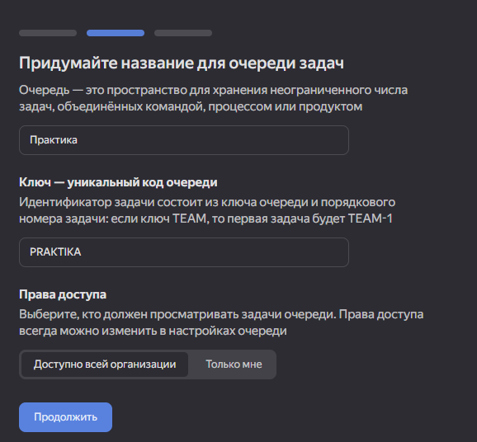
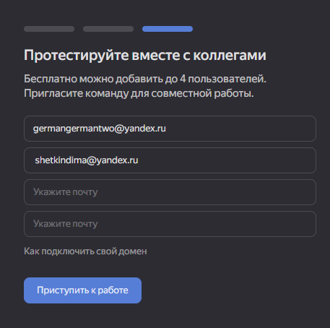
Создание проекта
Создание проекта завершается определением тегов очереди и ключей, а также приглашением участников проекта
Рис. 2
Рис. 3

Slide 4
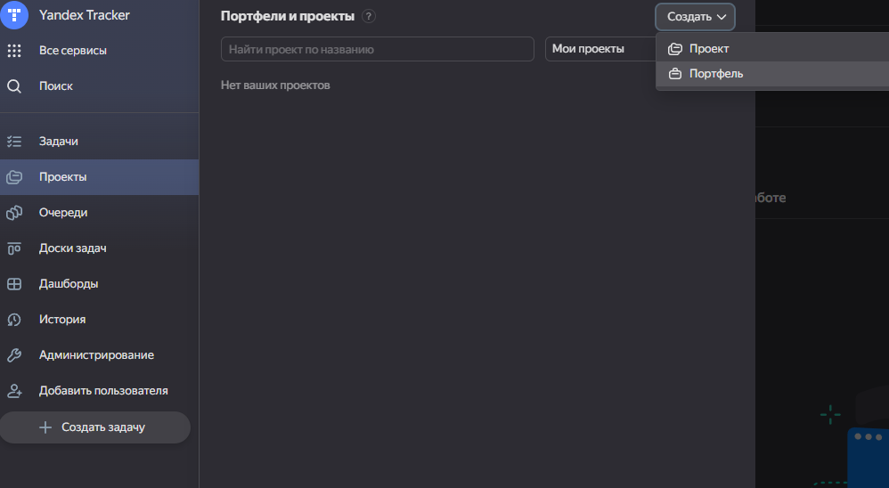
Создание проекта
Прежде чем работать с проектами необходимо его создать
Рис. 4 Создание проекта

Slide 5
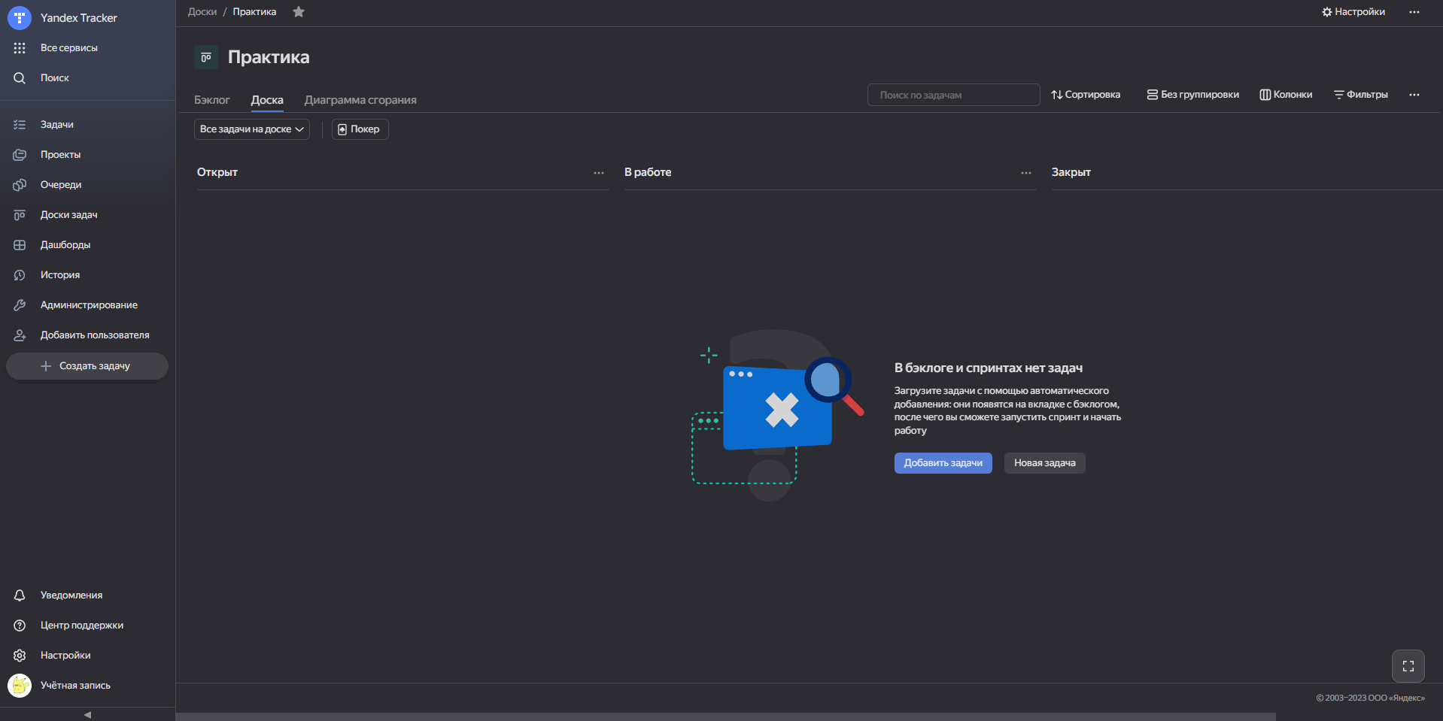
Функционал проекта
Итак рассмотрим новый проект и его доступный функционал.
Рис. 5 Пустой проект

Slide 6
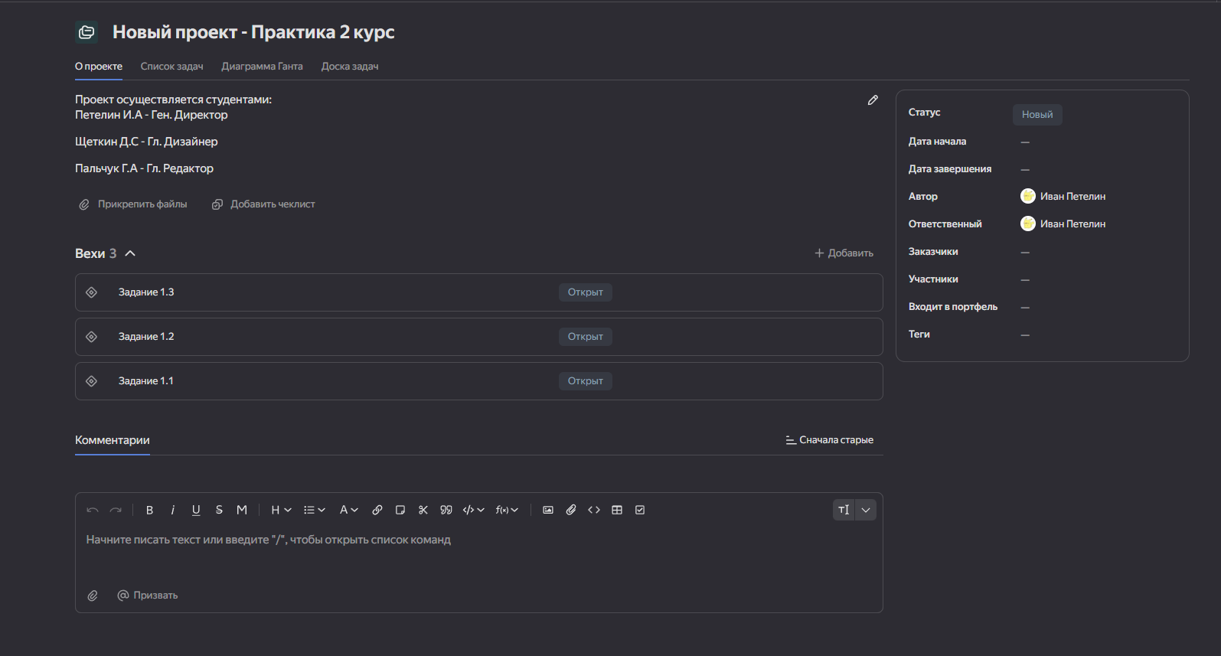
Функционал проекта
Проект состоит из вех и задач. Я.Трекер позволяет открывать задачи, назначать участников, настраивать связи и создавать временные рамки (дедлайны)
Рис. 6 Информационная страница проекта

Slide 7
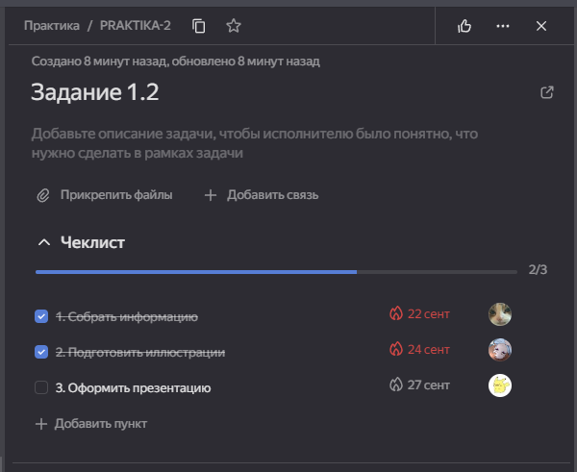
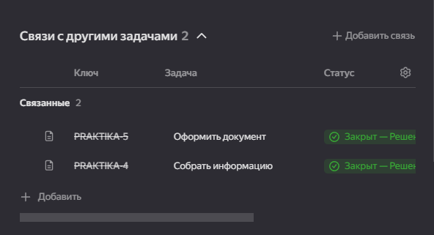
Функционал проекта
Рис. 7 Связи задач
Рис. 8 Чеклист с исполнителями и дедлайнами

Slide 8
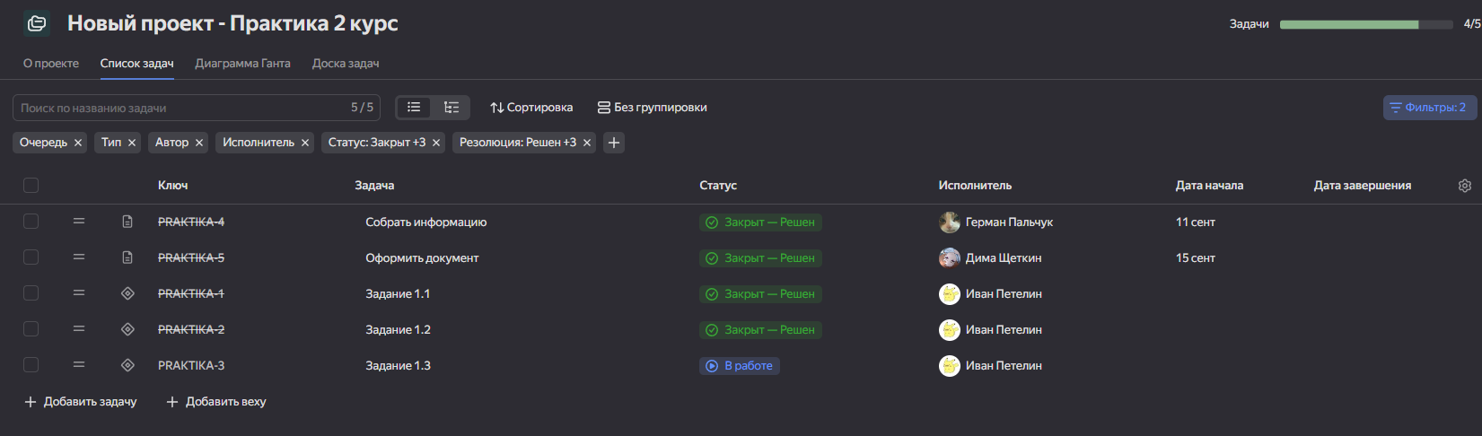
Список задач
Список задач позволяет рассмотреть статус, исполнителей и прочую информацию о задачах в наиболее простом и организованном формате
Рис. 9 Список задач

Slide 9
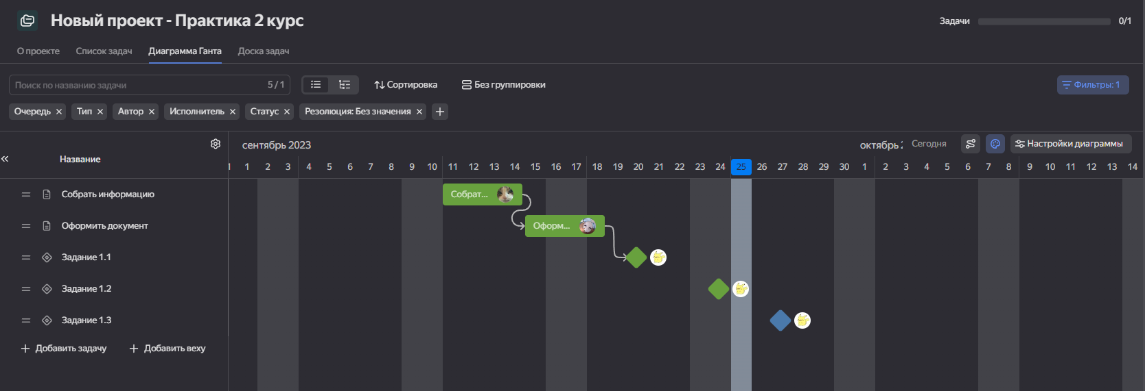
Диаграмма Ганта
Также Я.Трекер позволяет выводить задачи в диаграмме Ганта. Последовательность задач, а также исполнители и временные рамки позволяют более детально вести планирование проекта
Рис. 10 Диаграмма Ганта

Slide 10
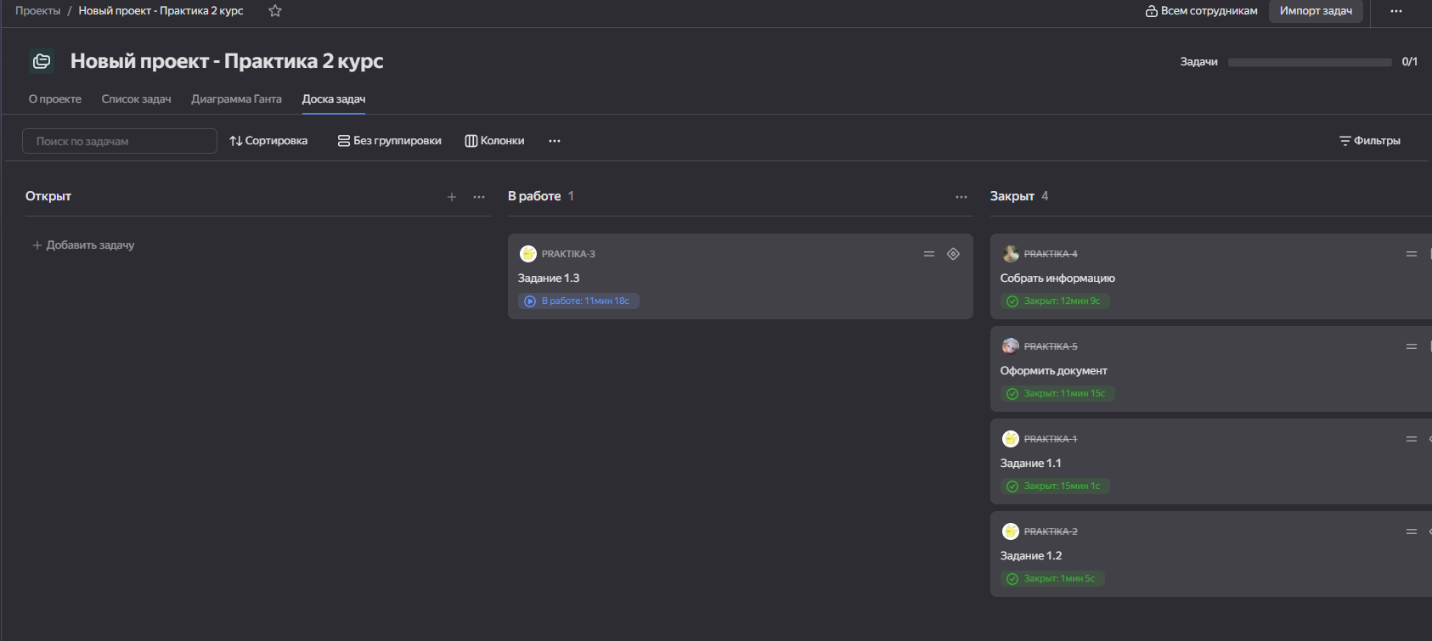
Доска задач
Для отслеживания количества открытых/закрытых задач данные отмечаются на доске задач. В данном формате задачи также показывают время уделяемое задачам а также их количество и исполнителей
Рис. 11 Доска задач

Slide 11
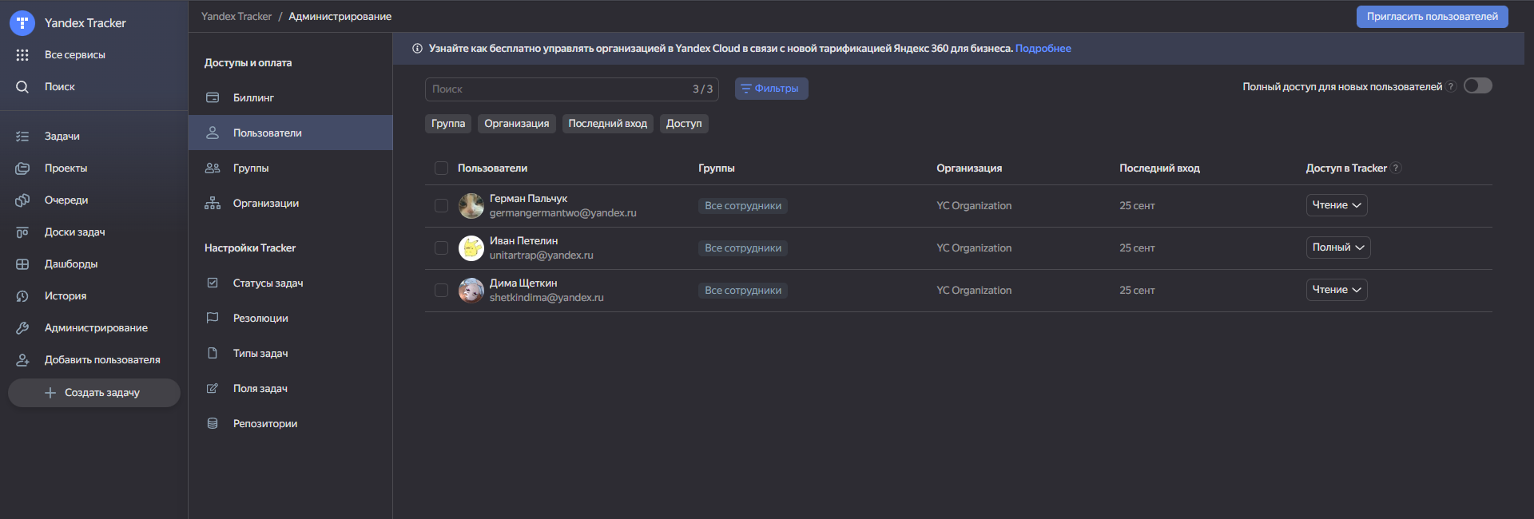
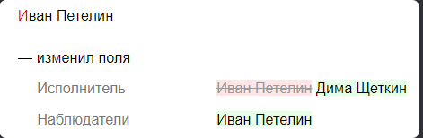
Управление участниками проекта
Участников проекта можно делить на определенные функциональные группы доступа, а также следить за их активностью и выполнением задач. Все изменения касаемые участников посылаются им на почту
Рис. 12 Администрирование пользователей
Рис. 13 Пример отчетности перед участниками проекта

Slide 12
Вывод
Яндекс.Трекер – отличный сервис для управления проектами.
Существенный плюс – гибкость системы и функциональность, она легко адаптируется под выполнение всевозможных задач. Радует понятный и простой интерфейс, что не вызывает сложностей при создании задач. Цена пользования инструментом не из дешевых, но вполне оправдывает его возможности.

Slide 13
Спасибо за внимание!

